Slide 1
Top 10 Länder nach Anzahl neuer COVID-19-Fälle
254.405.924 Fälle (-7,81% im Vergleich zu Vorwoche)
5.012.073 Todesfälle (CFR: 2%)
Land | Fälle kumulativ | Neue Fälle (7T) | Verände-rung % (7T) | Trend | 7T-Inz. Fälle/ 100.000 Ew | R (7T) | CFR % | Mind. eine Dosis %* | Vollst. Geimpft %*
USA | 49.833.416 | 700.194 | -17,58 | ▼ | 212 | 1,03 | 1,59 | 72,5 | 60,8
Vereinigtes Königreich | 11.010.290 | 399.328 | 19,22 | ▲ | 588 | 1,09 | 1,33 | 75,6 | 69,0
Frankreich | 8.156.841 | 346.267 | 8,24 | ▲ | 532 | 1,11 | 1,45 | 80,5 | 74,2
Deutschland | 6.670.407 | 308.175 | -19,96 | ▼ | 371 | 0,9 | 1,61 | 73,0 | 70,0
Russische Föderation | 10.131.646 | 205.840 | -7,57 | ▼ | 141 | 0,95 | 2,9 | 48,4 | 42,5
Südafrika | 3.231.031 | 159.967 | 69,37 | ▲ | 270 | 1,53 | 2,79 | 31,2 | 26,1
Polen | 3.903.445 | 143.397 | -12,33 | ▼ | 378 | 0,95 | 2,31 | 56,0 | 54,7
Türkei | 9.100.324 | 135.613 | -7,47 | ▼ | 161 | 0,93 | 0,88 | 67,1 | 60,5
Italien | 5.282.076 | 129.812 | 19,48 | ▲ | 218 | 1,12 | 2,56 | 80,0 | 74,4
Spanien | 5.393.268 | 119.523 | 35,13 | ▲ | 253 | 1,21 | 1,64 | 81,5 | 79,8
Quelle: WHO, Stand: 16.12.2021; *Our World In Data - Vacc, Zugriffsdatum: 16.12.2021
Notes:
Rumänien Impfung: https://worldhealthorg.shinyapps.io/euro-covid19/

Slide 2
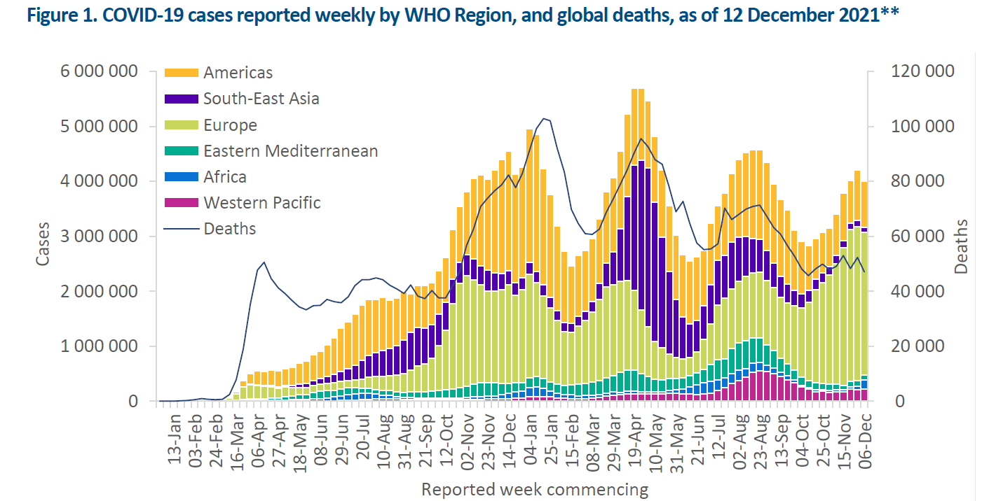
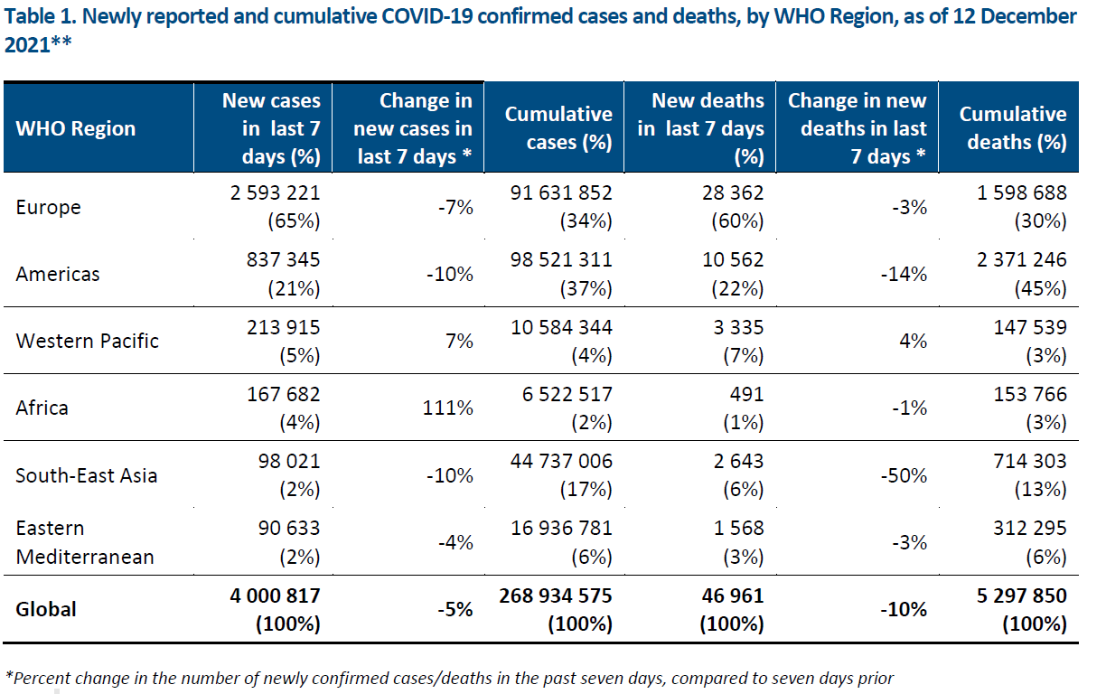
7-Tages-Inzidenz pro 100.000 Einwohner weltweit
Quelle:WHO SitRep, 14.12.2021, Datenstand 12.12.2021
Quelle: WHO, Stand: 09.12.2021

Slide 3
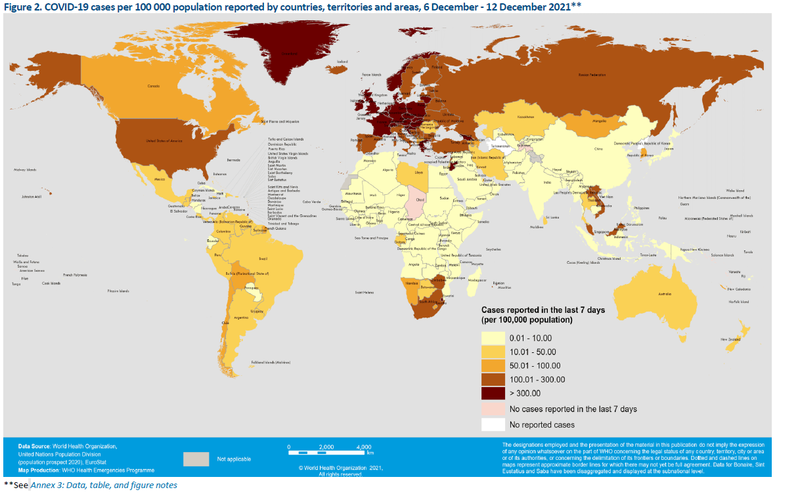
7-Tages-Inzidenz pro 100.000 Einwohner weltweit
Quelle:WHO SitRep, 14.12.2021, Datenstand 12.12.2021

Slide 4
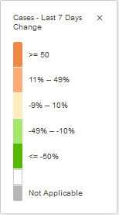
% Veränderung der Fallzahlen die letzte 7-Tage
Quelle: WHO Dashboard, Zugriff: 17.12.2021,

Slide 5
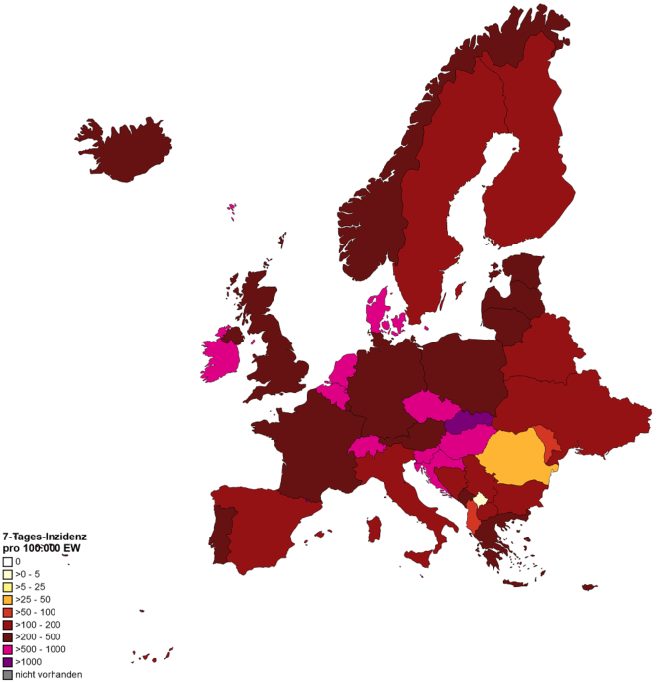
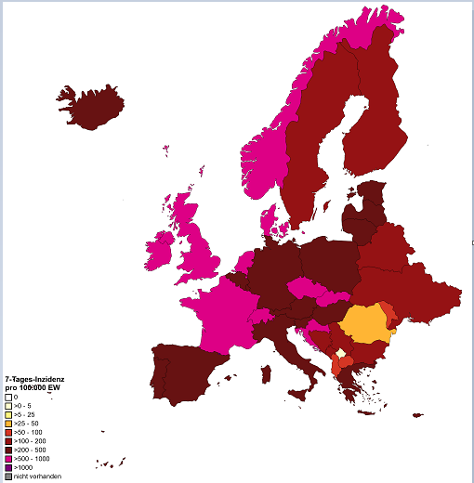
7-Tages-Inzidenz pro 100.000 Einwohner EU/EWR
Datenstand 09.12.2021
Datenstand 16.12.2021
Quelle: WHO, ECDC, Stand: 16.12.2021

Slide 6
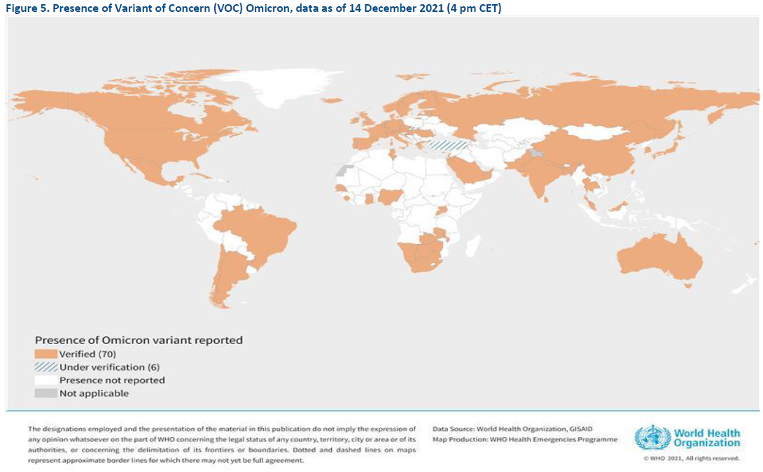
Virusvariante B.1.1.529 (Omikron) - Weltweit
Bestätigte Fälle: 27.042 aus 92 Länder (BNO; Stand 17.12.2021, 9.30 Uhr) (+25.110)
As of 14 December 2021 (2 pm CET), the Omicron variant has been confirmed in 76 countries (+12).
Quellen: WHO SitRep, 14.12.2021, Datenstand 12.12.2021 | BNO; https://newsnodes.com/omicron_tracker, Datenstand 17.12.2021, 9.30 Uhr

Slide 7
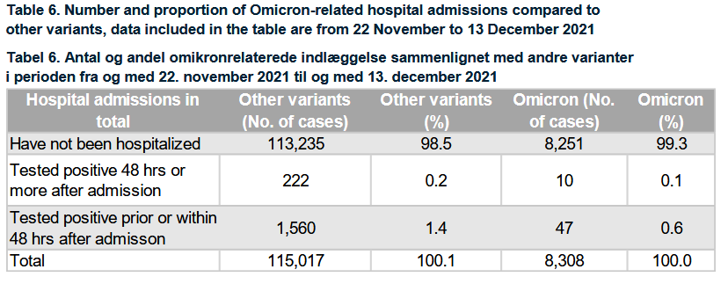
Virusvariante B.1.1.529 (Omikron)
Nineteen percent (23) of Omicron index cases gave rise to a secondary household case,
compared to 8.3% (6,058) of Delta index cases.
Quellen: UK Technical Brief: https://assets.publishing.service.gov.uk/government/uploads/system/uploads/attachment_data/file/1040076/Technical_Briefing_31.pdf
Quellen: SSI, Omikron Bericht: https://www.ssi.dk/-/media/cdn/files/covid19/omikron/statusrapport/rapport-omikronvarianten-16122021-fk3t.pdf?la=da

Slide 8
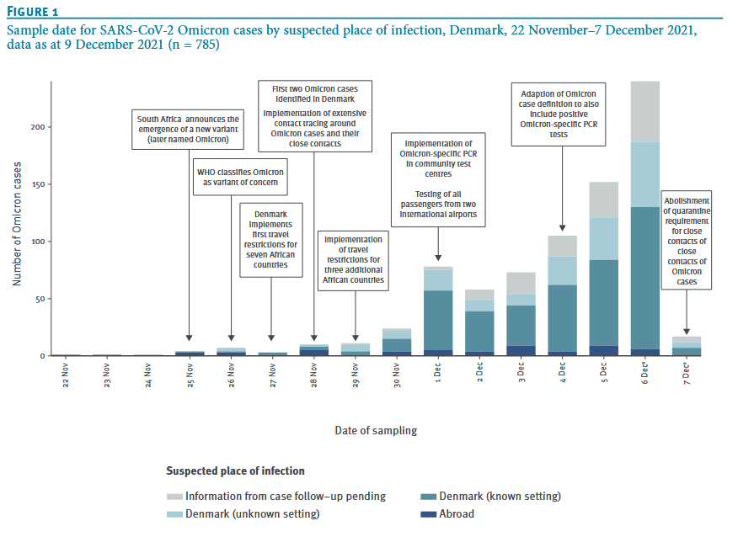
Virusvariante B.1.1.529 (Omikron)
Quellen: Espenhein et al:https://www.eurosurveillance.org/docserver/fulltext/eurosurveillance/26/50/eurosurv-26-50-3.pdf?expires=1639735256&id=id&accname=guest&checksum=3AA38ED0E8196C81E97062EFEA4DD76E

